Slide 1
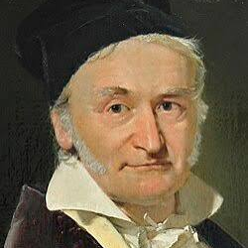
Карл Фридрих Гаус
Направено от: Никол Кирова 8а

Slide 2
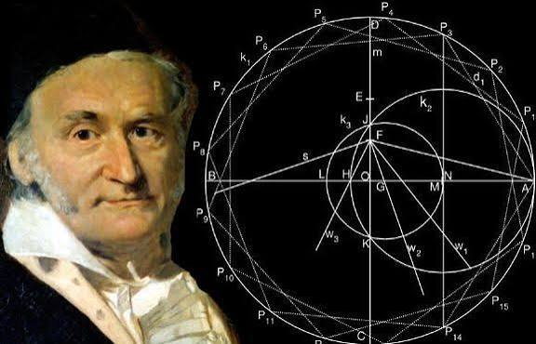
Основна информация
Карл Фридрих Гаус е роден на 30 април 1777 г. в Брауншвайг. Той е немски учен, който работи в областта на математиката, астрономията и физиката. Умира на 23 февруари 1855 г. и оставя след себе си огромно научно наследство, което се използва и до днес.

Slide 3
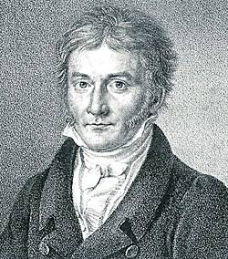
Детство
Гаус израства в бедно семейство, но още като малък показва изключителни математически способности. Разказва се, че още на много ранна възраст е можел да извършва сложни изчисления наум. Неговите учители бързо разбират, че той е изключителен талант и започват да го подкрепят.

Slide 4
Образование
Благодарение на подкрепата от учители и покровители, Гаус получава възможност да учи в Университет в Гьотинген. Там той развива своите знания и започва да прави значими открития още като студент.

Slide 5
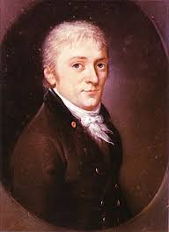
Теория на числата
Теорията на числата е една от най-важните области в математиката, а Гаус има огромен принос в нея. Той изследва свойствата на числата, особено простите числа, и създава основи, които се използват и днес. Заради това често е наричан „баща на модерната теория на числата“.

Slide 6
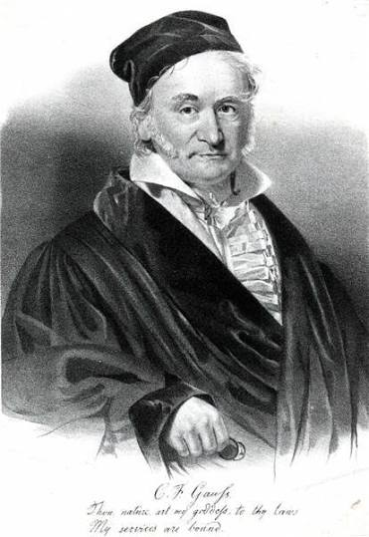
Основна теорема на алгебрата
Едно от най-важните му постижения е доказването на Основна теорема на алгебрата. Тази теорема гласи, че всяко полиномиално уравнение има решение в комплексните числа. Това откритие е фундаментално за развитието на алгебрата.

Slide 7
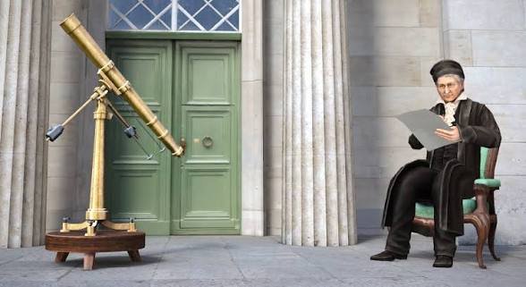
Комплексни числа
По времето на Гаус много учени не приемат комплексните числа сериозно. Той обаче доказва тяхната важност и ги използва успешно в своите изследвания, което помага те да бъдат приети и широко използвани.

Slide 8
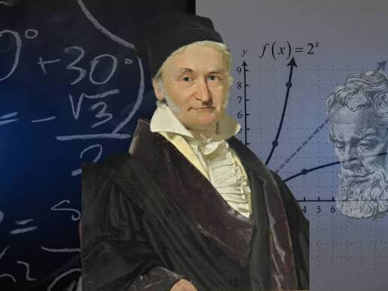
Статистика
Гаус създава нормалното разпределение, известно още като „Гаусова крива“. То показва как се разпределят стойностите около средната стойност и се използва в много науки като медицина, икономика и психология.

Slide 9
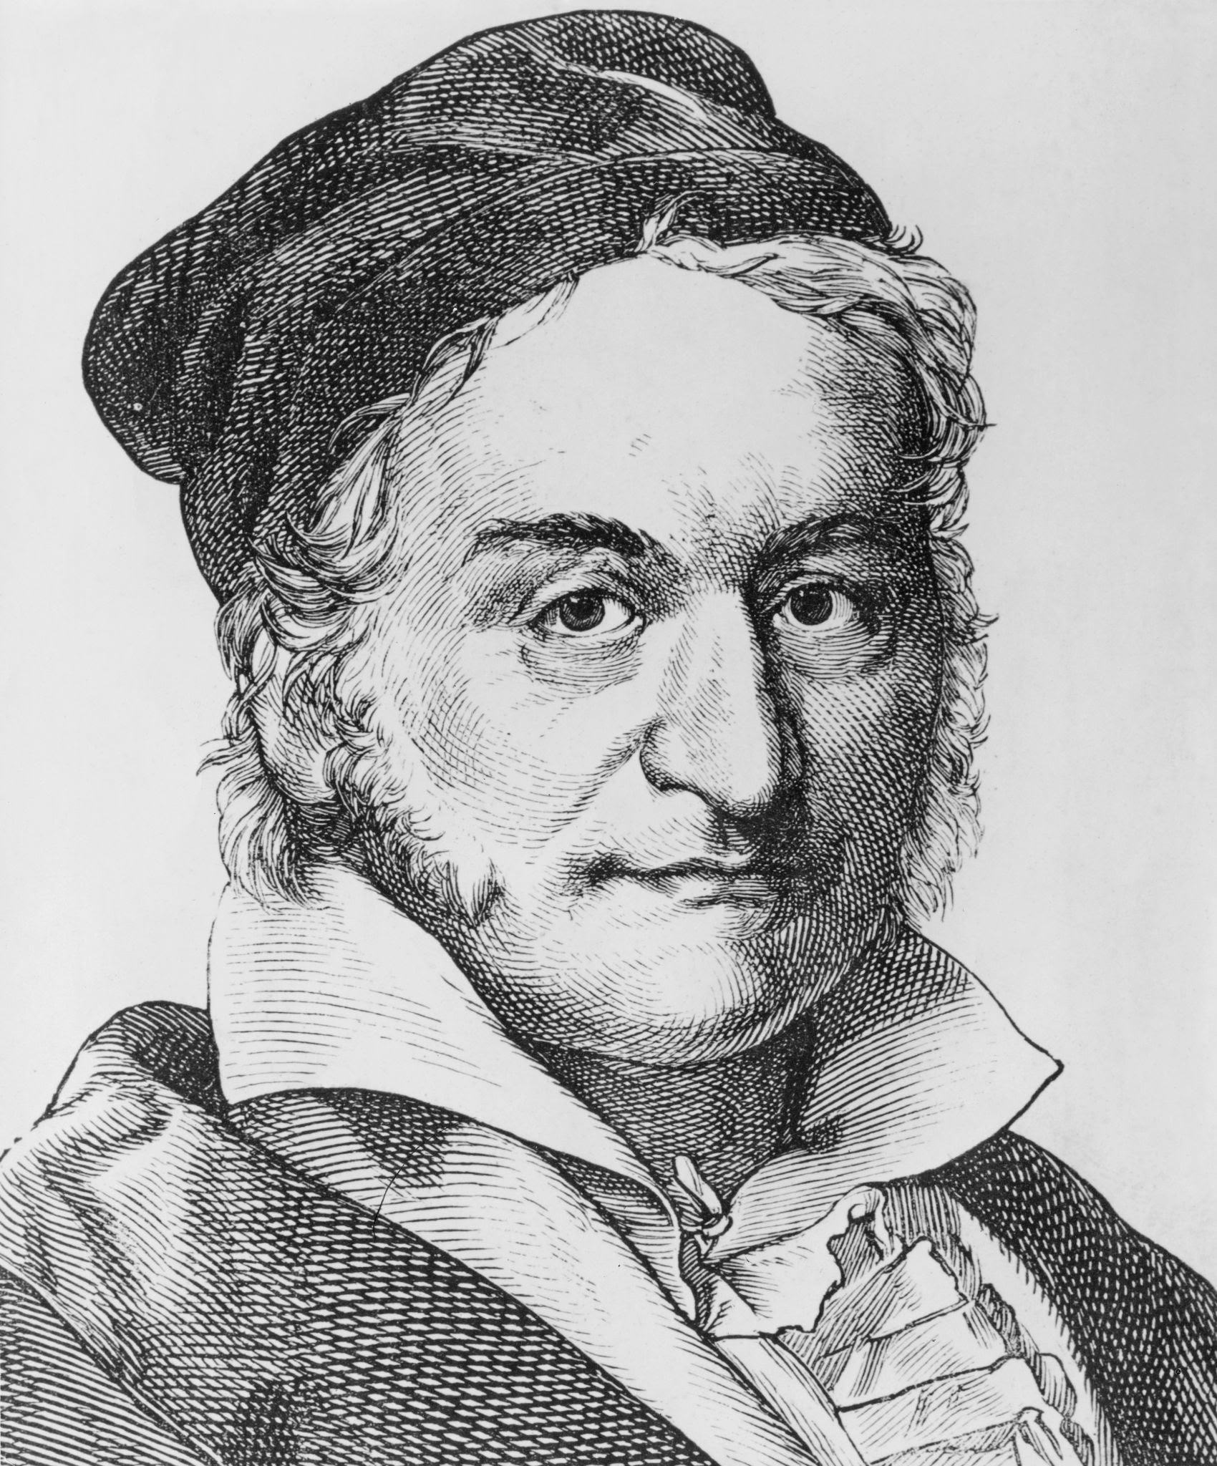
Геометрия
В геометрията Гаус изследва кривини и повърхности. Неговата работа поставя основите на диференциалната геометрия — област, която е много важна и в съвременната наука.

Slide 10
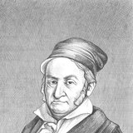
Астрономия
Гаус използва математиката, за да решава реални проблеми в астрономията. Един от най-известните му успехи е изчисляването на орбитата на астероида Церера, което доказва силата на математическите методи.

Slide 11
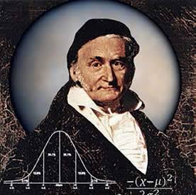
Личност
Гаус е бил много скромен човек. Той не е търсел слава и е предпочитал да работи тихо. Бил е перфекционист и публикувал своите трудове само когато е напълно сигурен в тяхната точност.

Slide 12
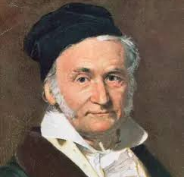
Интересни факти
Много от неговите открития са били направени много преди да бъдат публикувани. Това показва колко напред е мислел спрямо своето време. Той е работил активно почти до края на живота си.

Slide 13
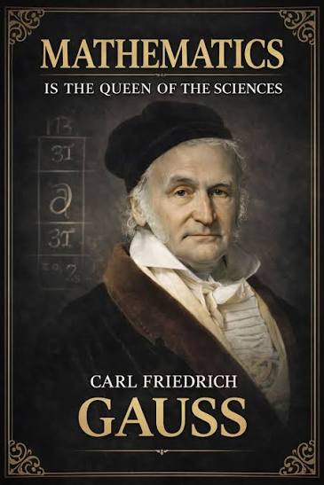
Влияние
Работата на Карл Фридрих Гаус има огромно влияние върху съвременния свят. Неговите идеи се използват в технологии като компютри, криптография и статистика.

Slide 14
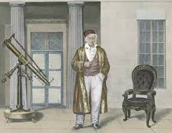
Наследство
Гаус остава в историята като един от най-великите математици. Неговите трудове продължават да се изучават и използват и днес.

Slide 15
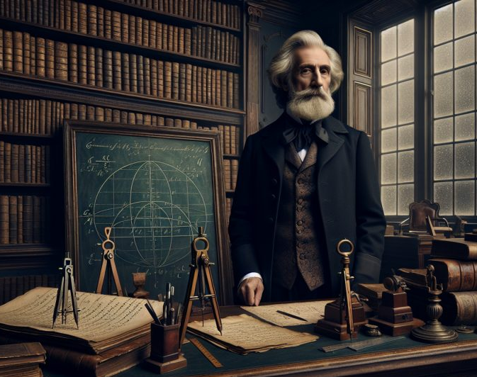
Заключение
В заключение, Карл Фридрих Гаус е учен, който променя математиката завинаги. Неговите идеи са основа за много съвременни науки и технологии.

Slide 16

Благодаря за вниманието!

